Slide 1
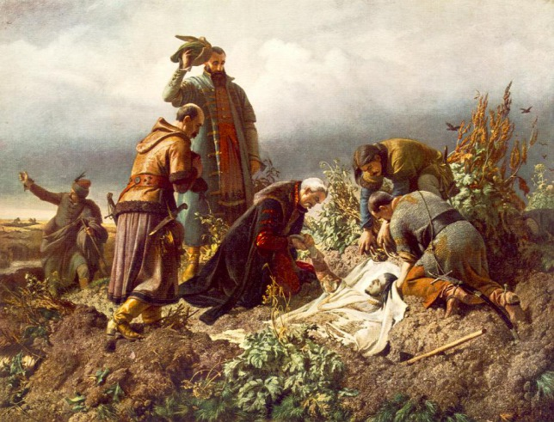
A mohácsi csata
és következményei

Slide 2
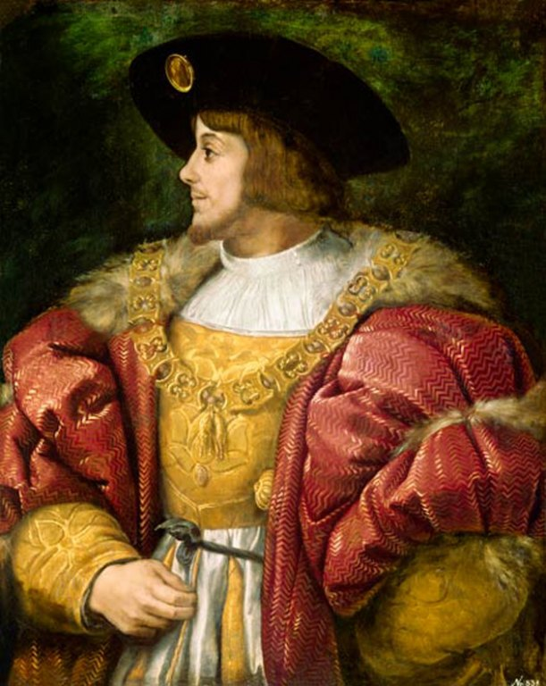
II. Lajos uralma
Apja halálakor (1516) 10 éves.
1509-től már cseh király.
Felesége Habsburg Mária V. Károly, a nyugati világ legbefolyásosabb uralkodójának lánya.
1521-től gyakorolja királyi jogait.
Az ifjú király tehetséges és művelt volt.

Slide 3
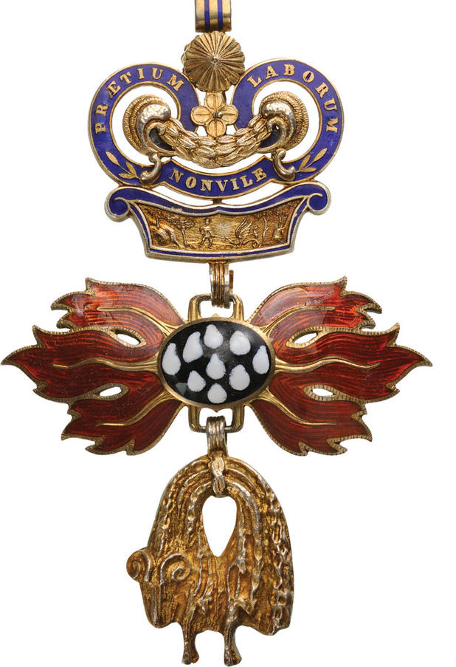

II. Lajos uralma
II. Lajos – aranygyapjas rend tagja
1521-ben elveszik Nándorfehérvár
Tomori Pál délen hadakozott
II. Lajos valamilyen nemzetközi segítséget próbál keresni az oszmánok ellen
Várható volt a szultáni sereg támadása, erről 1525-ben értesült az ország

Slide 4
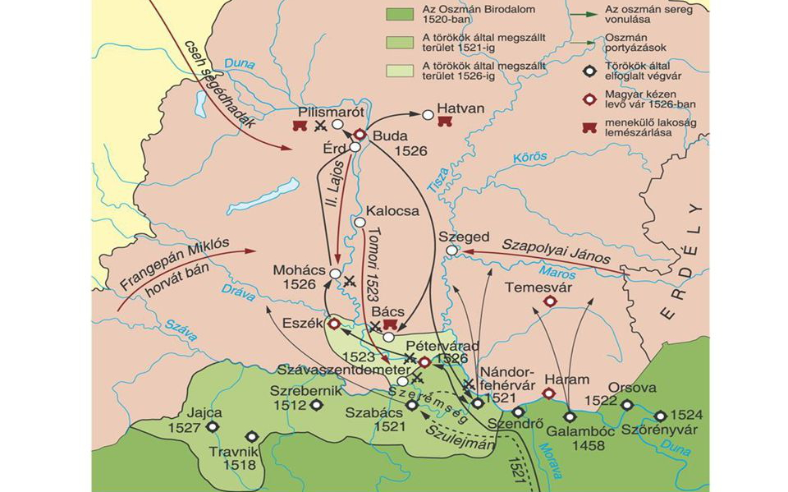
A mohácsi csata
II. Lajosnak viszonylag nagy sereget sikerül összegyűjteni.
Mohácsnál találkozik a két sereg, 1526. augusztus 29-én
Szapolyai János – erdélyi fejedelem serege (10 000 fő) nem jelent meg a csatamezőn (Szegednél táborozott), az egyik olvasat szerint egymásnak ellentmondó üzeneteket kapott és ezért nem ért oda időre. Egy másik vélemény szerint árulás történt a részéről, hogy II. Lajos veresége után megszerezhesse a magyar királyi trónt…

Slide 5
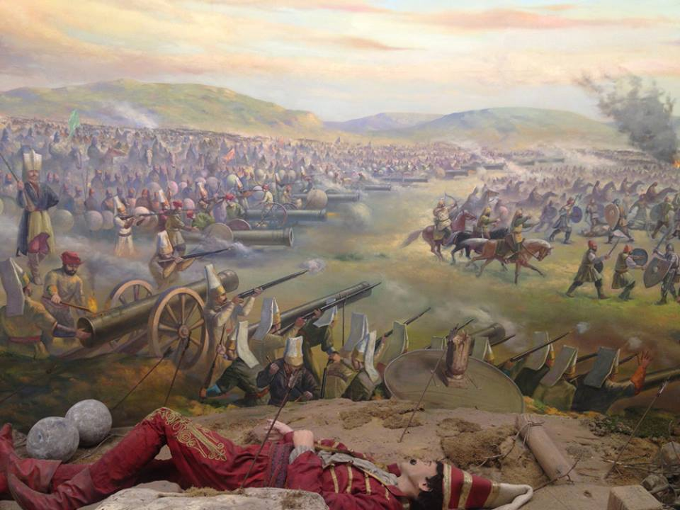
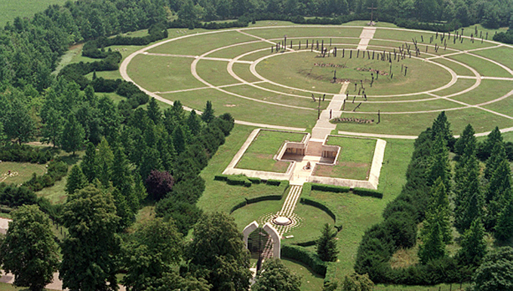
A mohácsi csata
Erőviszonyok: Az oszmánoknak kb. két és félszer akkora seregük volt, de a létszámok tekintetében más más becslések és közlések vannak. A legvalószínűbb: legkevesebb 60 000 oszmán és k.b. 24 500 magyar
A csatateret a magyar fél választotta. Mohácstól 6-7 kilométerre délre
A csatát túl korán kezdték meg, több fontos csapatrész nem érkezett meg

Slide 6
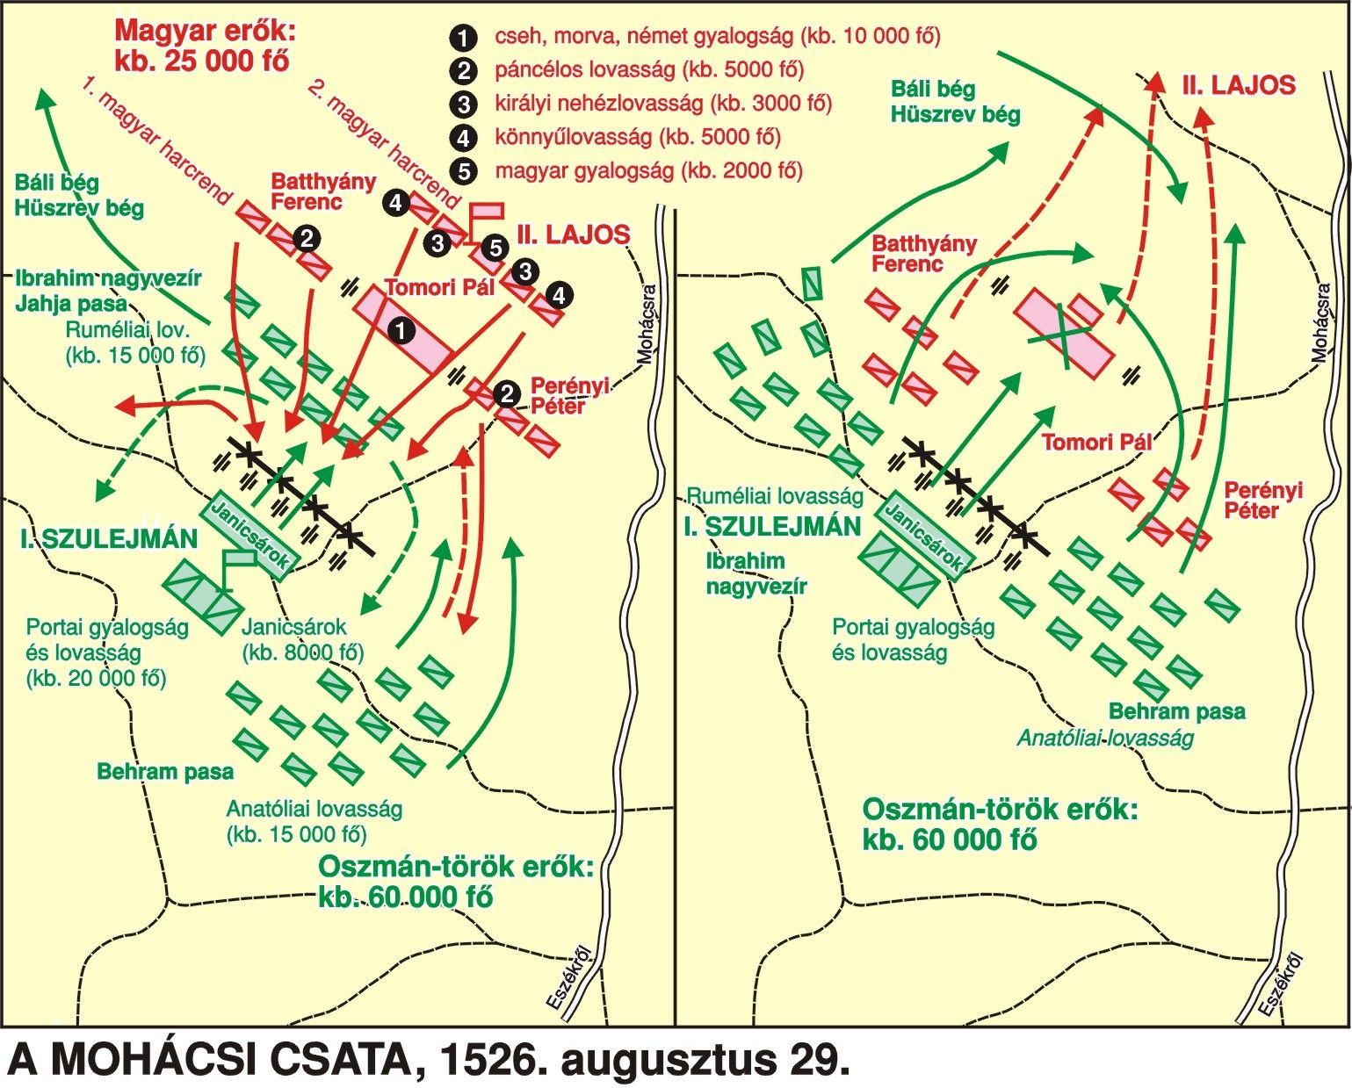

Slide 7


Slide 8
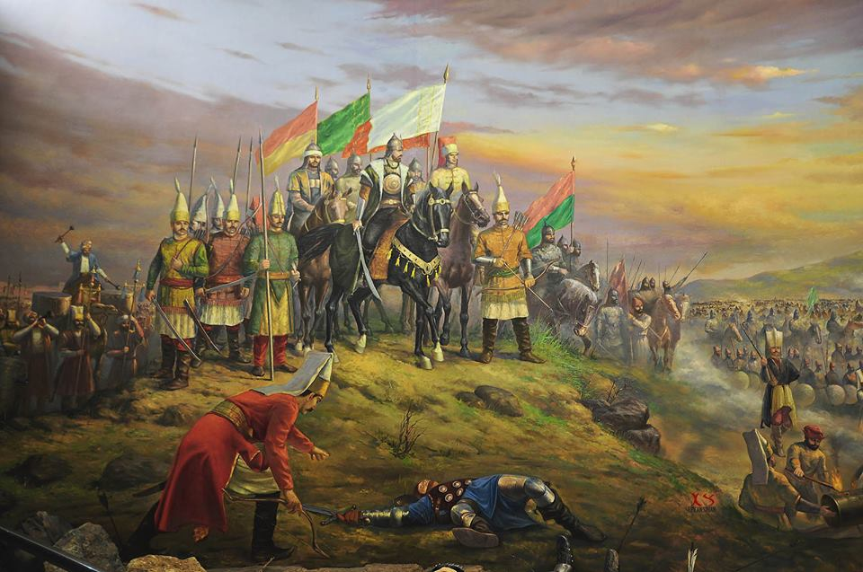
A csata menete
A magyarok felállása nem volt a legjobb, de Tomori Pál, kalocsai érsek és MO főkapitánya gyorsan akart hadba lépni mert ebben látta az esélyt a túlerővel szemben
Sokáig úgy gondolták, hogy az oszmán tüzérség működése volt a döntő, de ma úgy vélik, hogy a janicsárok puskatüze volt az
Tomori ekkor hal meg. Perényi a balszárnyon szintén vereséget szenved
A magyar sereg ellenőrizetlen menekülésbe kezd

Slide 9
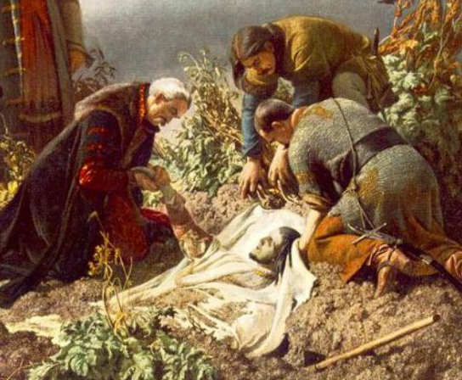
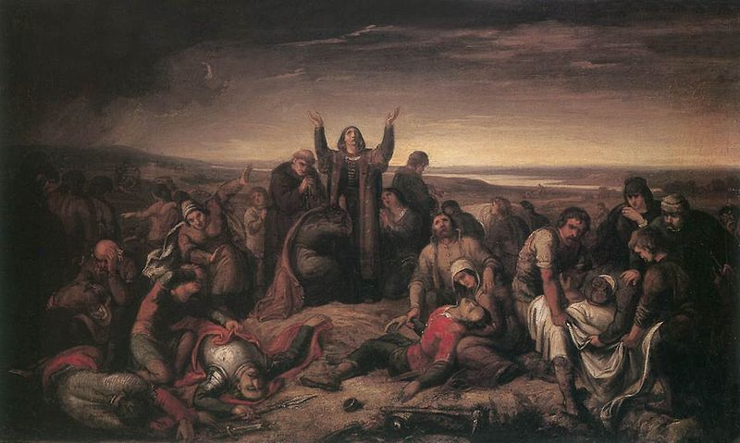
A csata menete
A király menekülés közben leesik a lováról és vagy rögtön, vagy a megáradó Csele-patakba fulladva hal meg
A csatában 7 püspök, 12 főúr, 16 zászlósúr esik el, ezzel a magyar politikai elit jelentős része elveszett.
Kb. 4000 lovas és 10 000 gyalogos is odaveszik.

Slide 10
Köszönöm a figyelmet!

